Slide 1
קרינה אלקטרומגנטית- עקרונות, שימושים והחלטות מבנית חדשה
הגר וקסלר ושולמית קפון
הפקולטה לחינוך למדע וטכנולוגיה, הטכניון

Slide 2
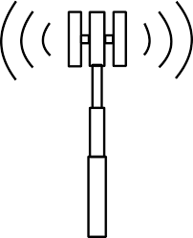
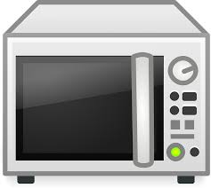
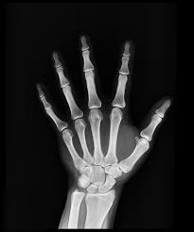
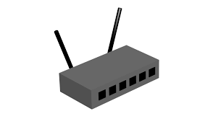
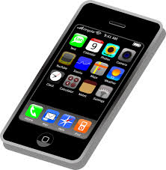
למה כדאי ללמוד על קרינה?
Notes:
האמת? כאן הייתי שואלת אותם בעקבות הכתבה שהם ראו...

Slide 3
למה כדאי ללמוד על קרינה?
אנחנו מוקפים בקרינה ומשתמשים בה באופנים רבים.
ידע ישפר את יכולת קבלת ההחלטות של התלמידים בסוגיות כגון:
מהו יחס הסיכון תועלת של הטיפול הרפואי שמציעים לנו?
בחירת מכשירי חשמל ומיקומם בחלל הבית
שימוש בטלפון הנייד
חשיפה לשמש
ברמה האישית
האם לתמוך בהקמת אנטנות סלולריות או להתנגד?
מעבר לרשתות אלחוטיות בבתי ספר
"מונים חכמים" של חברת החשמל
ברמה חברתית
ידע על קרינה רלוונטי למקצועות רבים
ברמה המקצועית

Slide 4
למה יש צורך במבנית חדשה?
התפתחות טכנולוגית
שינוי במקורות המידע הזמינים
גיבוש קווים מנחים ומסורת הוראה במוט"ל

Slide 5
מה חדש במבנית החדשה?
בניה של בסיס ידע מדעי בשפה פשוטה וקישור לשימושים
למידה פעילה, חברתית ויצירתית
מגוון רחב של פעילויות הן מבחינת התכנים והן מבחינת ההיבטים הפדגוגיים
שימוש מגוון בטכנולוגיות למידה (ניסויים, טלפונים, סימולציות וכד')
קטעי הרחבה והעמקה לתלמידים מתעניינים
התנסות בקבלת החלטות מושכלת
הערכה ביקורתית של ידע מדעי
הכרות עם תקנים בנושא קרינה

Slide 6
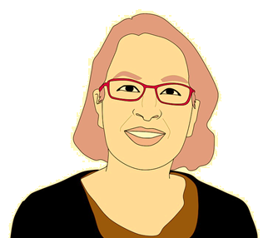
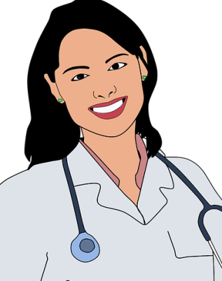
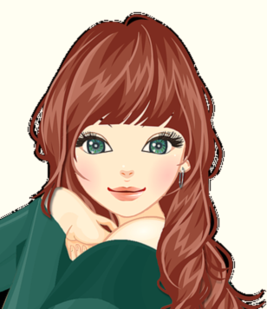
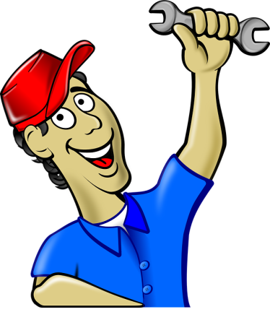
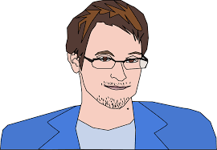
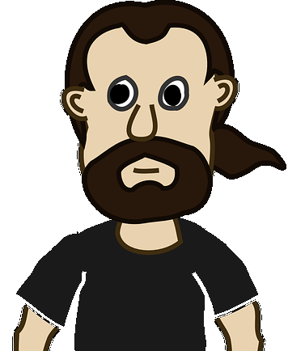
ממי לומדים?
פרופ' גלי קורן, פיזיקאית.
ד"ר אורית רופא
אוריאנה, תלמידה.
מאתנו!
יעקב חדש, עיתונאי
נהוראי הטכנאי
חיים גרין,
פעיל סביבתי
יששכר כספי, איש עסקים

Slide 7
הפרקים
פרק 1 – מהי קרינה
פרק 2 – מהו גל
פרק 3 – גלי קול
פרק 4 – תכונות של גלים מחזוריים
פרק 5 – גלים אלקטרומגנטיים
פרק 6 – הספקטרום האלקטרומגנטי
פרק 7 – העברה, החזרה ובליעה של גלים אלקטרומגנטיים
פרק 8- תחום האור הנראה
פרק 9 – השפעת הקרינה על גוף האדם
פרק 10 – שימושים רפואיים וקוסמטיים של קרינה
Notes:
בעיני השקף מיותר... הייתי מפנה אותם לתוכן העניינים בחוברת ועוברת לשקף המקסים שבנית שמציג את המסע...

Slide 8
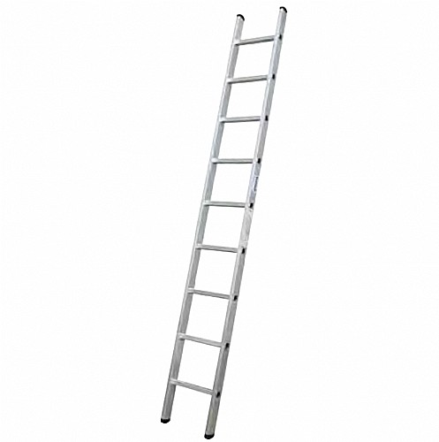
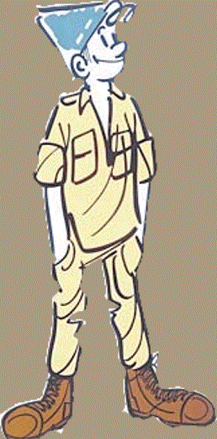
רצף ההוראה
פרקים 5-6- גלים אלקטרומגנטיים, הספקטרום
פרקים 2-4: מהו גל? גלי קול, תכונות של גלים מחזוריים
פרק 7- העברה, החזרה ובליעה
פרק 1:
מוטיבציה
פרק 8- האור הנראה
פרק 10- שימושים רפואיים וקוסמטיים של קרינה
פרק 9- השפעת קרינה על גוף האדם

Slide 9
"טעימה"- העברה, החזרה ובליעה של גלים
החזרה
העברה
בליעה

Slide 10
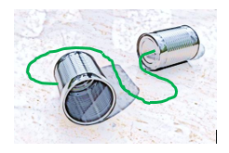
בניית טלפון כוסות פעילות 7.2
האם ניתן להשתמש בטלפון הכוסות כשהחוט אינו מתוח (בדקו!)?
האם ניתן להשתמש בטלפון הכוסות כאשר תלמיד שלישי אוחז בחוזקה בחוט (בדקו!)?
מדוע גל הקול מתקדם בטלפון הכוסות טוב יותר מאשר באוויר?
Notes:
את מביאה 4-5 טלפונים אני מקווה....

Slide 11
שיבוש קליטה בטלפון הסלולרי פעילות 7.3
Notes:
תזכרי להביא את חמאה לפעילות- אין כמו מראה עיניים (עם ובלי עטיפה...) – הם יעופו על זה.

Slide 12
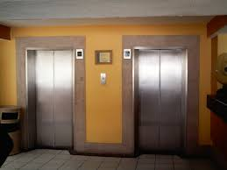
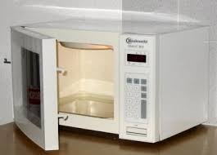
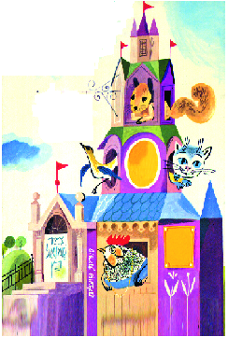
מתכות חוסמות מעבר גלים אלקטרומגנטיים דרכן. היכן זה בא לידי ביטוי?
Notes:
הציור של דירה להשכיר מתיחס לסיפור של משפחת רופא (השכנים שלי)

Slide 13
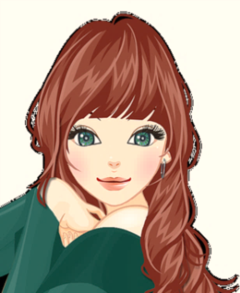
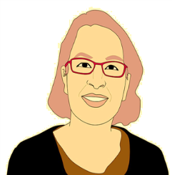
גם לנמלה ולפיל יש הרבה במשותף. שניהם מורכבים מתאים דומים מאוד. אף על פי כן, לא תצפי שהם יעברו דרך מחסומים באותה קלות.
חיים גרין,
פעיל סביבתי
מדוע קרינה סלולרית עוברת דרך הקיר וקרינה של מנורה לא עוברת?
נכון מאוד. לכל גלי הקרינה יש תכונות משותפות, אך הם שונים זה מזה באורך הגל. אורך הגל של הקרינה הפוגעת והתכונות של החומר ממנו עשוי המחסום קובעים איזה חלק מהקרינה הפוגעת יעבור את המחסום, איזה חלק יוחזר ממנו ואיזה חלק יבלע בו. לכן, קרינת המיקרו שמשמשת למשל לשידור בטלפונים סלולריים מסוגלת לעבור דרך קירות הבתים ואילו אור נראה אינו עובר דרך קיר.
פרופ'
גלי קורן
אוריאנה, תלמידה.

Slide 14
הספקטרום האלקטרומגנטי

Slide 15
סיכום
כשגל פוגע במשטח הוא יכול לעבור דרכו, לחזור ממנו או להיבלע בו.
החלק מהגל שעובר את המחסום, מוחזר ממנו או נבלע בו תלוי בסוג הגל, אורך הגל, והתווך שבו הוא עובר.
גלים אלקטרומגנטיים בתחום הרדיו והמיקרו מסוגלים לעבור מחסומים כגון קירות או עצים בצורה טובה יחסית ולכן משמשים לשידורי רדיו וסלולר.
מתכות חוסמות מעבר של גלים אלקטרומגנטיים דרכן.

Slide 16
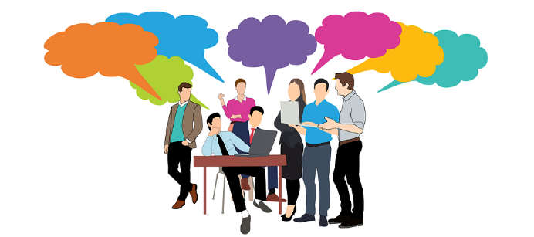
מוט"ל בחברותא לומדים ומלמדים קרינה אלקטרומגנטית
קהילה למורי מוט"ל
מנחות: ד"ר הגר וקסלר ורונית פרץ
קהל היעד
מורים שיתחילו ללמד השנה או מתעתדים ללמד בשנה הבאה את נושא הקרינה במוט"ל
מבנה היברידי
מפגשים קבוצתיים אחת לחודש בטכניון
עבודה מתוקשבת (סינכרונית ואסינכרונית).
60 שעות גמול השתלמות עם ציון
מטרה
חיזוק הידע המדעי והידע הפדגוגי
הצמחת קבוצת מורים מובילים שיוכלו להדריך מורים אחרים

Slide 17
להתראות ב"מוט"ל בחברותא"
בכל שאלה, אתם מוזמנים לפנות אלי
הגר וקסלר
hagarveksler@gmail.com
052-8387122
See you soon!

